Slide 1

SIAAF WEB
INSTRUCTIVO PARA GENERAR EL REPORTE DE ESTUDIANTES GRADUADOS – RESOLUCIÓN NRO. 4008

Slide 2

Acceso
Ingrese desde su navegador al sitio web de la Universidad: http://www.unisimon.edu.co/ y seleccione en menú principal la opción «Portales»

Slide 3

Dirigirse a la sección «Portal Profesores y Administrativos»

Slide 4

Digite su usuario y contraseña para acceder al sistema y luego presione sobre el botón «Acceder»

Slide 5

Módulo
Luego de ingresar al sistema deberá seleccionar el módulo «Estadísticas Institucionales»

Slide 6

Módulo
En la sección «Estudiantes» seleccionar la sede en la cual generará el reporte

Slide 7
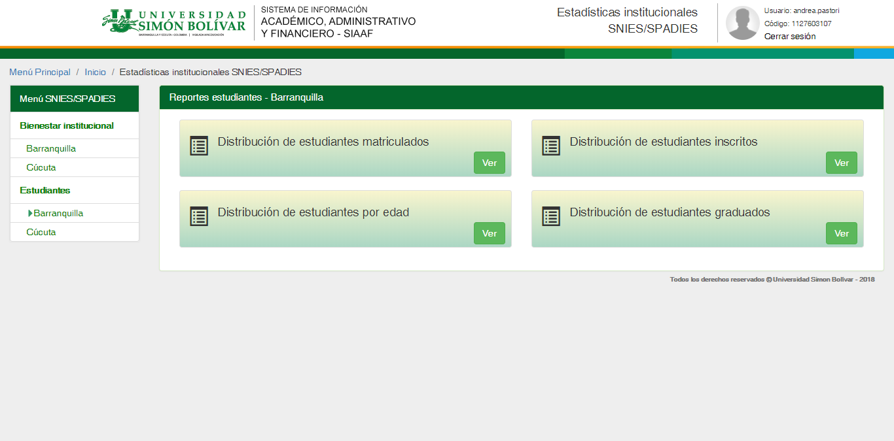
Módulo
Para generar el reporte presionar el botón «Ver» el la sección «Distribución de estudiantes graduados»

Slide 8
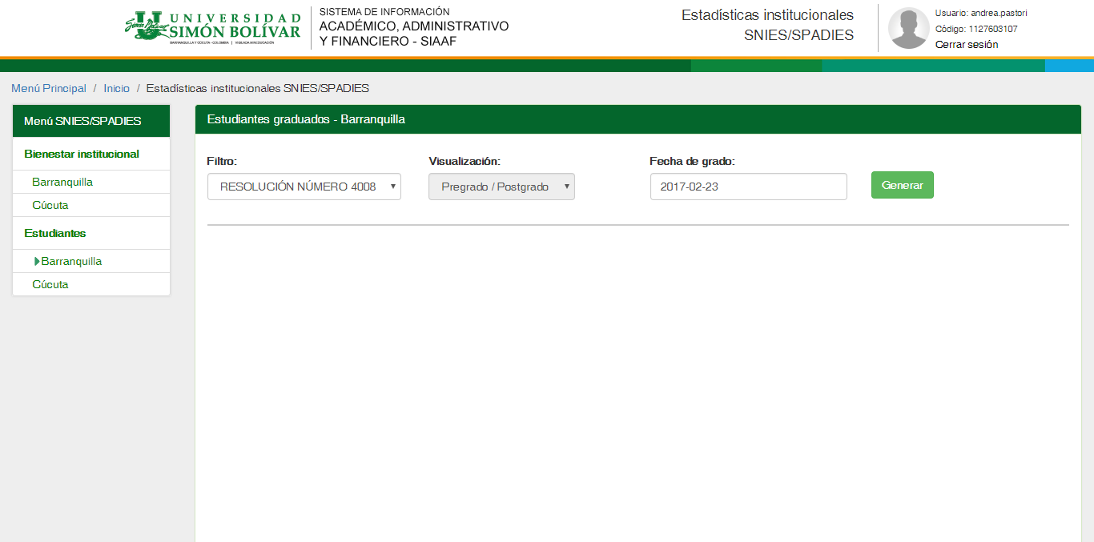
Módulo
Seleccionar filtro: Resolución Número 4008, el tipo de visualización será: Pregrado/Posgrado, y digite el año de grado, posteriormente presione el botón «Generar»

Slide 9
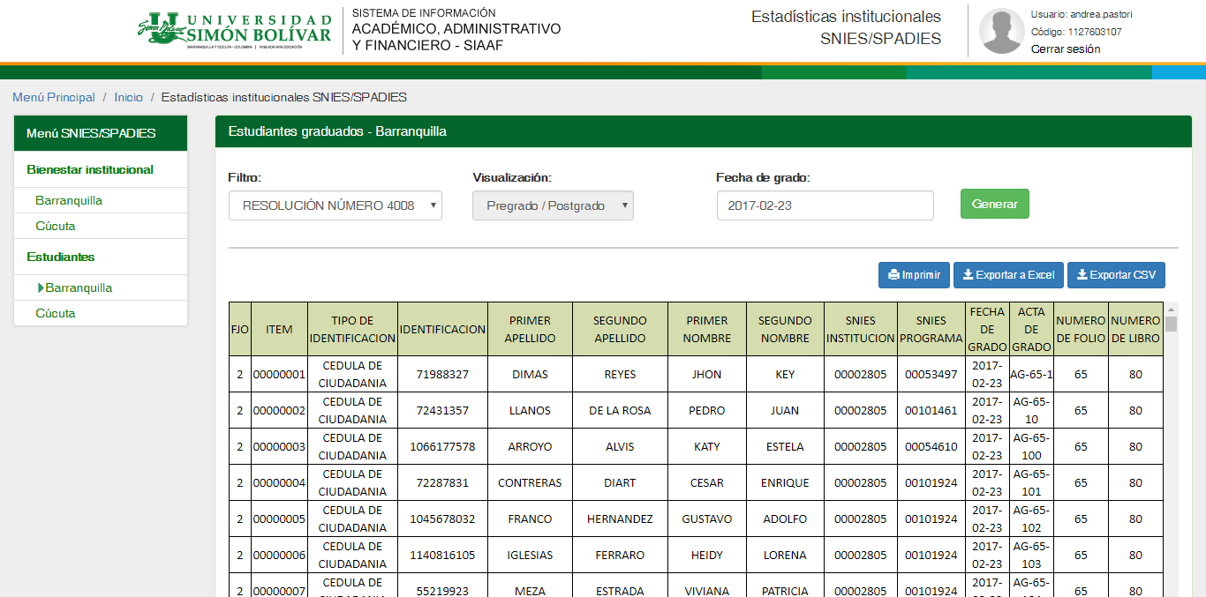
Módulo
El reporte puede imprimirse, exportado en documento Excel y CSV presionando los los botones correspondientes.

